Slide 1
Äidinkielen 5. kurssilaisten kirjavinkkejä
Kirjan ja ruusun päivänä 2017

Slide 2
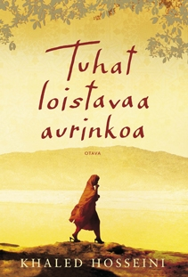

Slide 3
Kirja kertoi hyvin erilaisesta elinympäristöstä, mistä me länsimaalaiset emme osaa kuvitella.
Tarkka kuvaus naisen elämästä Afganistanissa sekä sodan seurauksista.
Suosittelen, jos erilainen kulttuuri kiinnostaa.

Slide 4
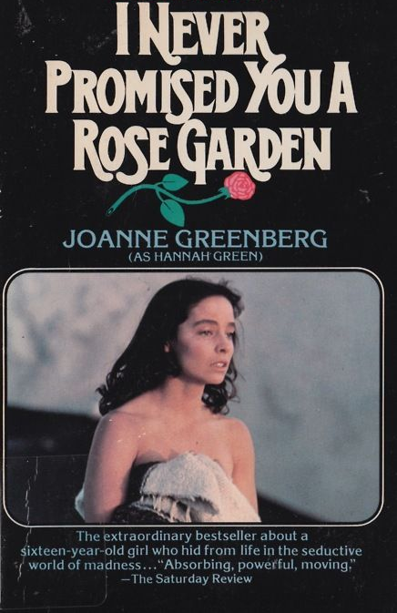

Slide 5
Suosittelen kirjaa, jos mielisairaudet ja niiden kanssa eläminen yhtään kiinnostaa aihealueena.
Kirjassa on hyvin kuvattu päähenkilön tunteita ja aistinmaailmaa.

Slide 6
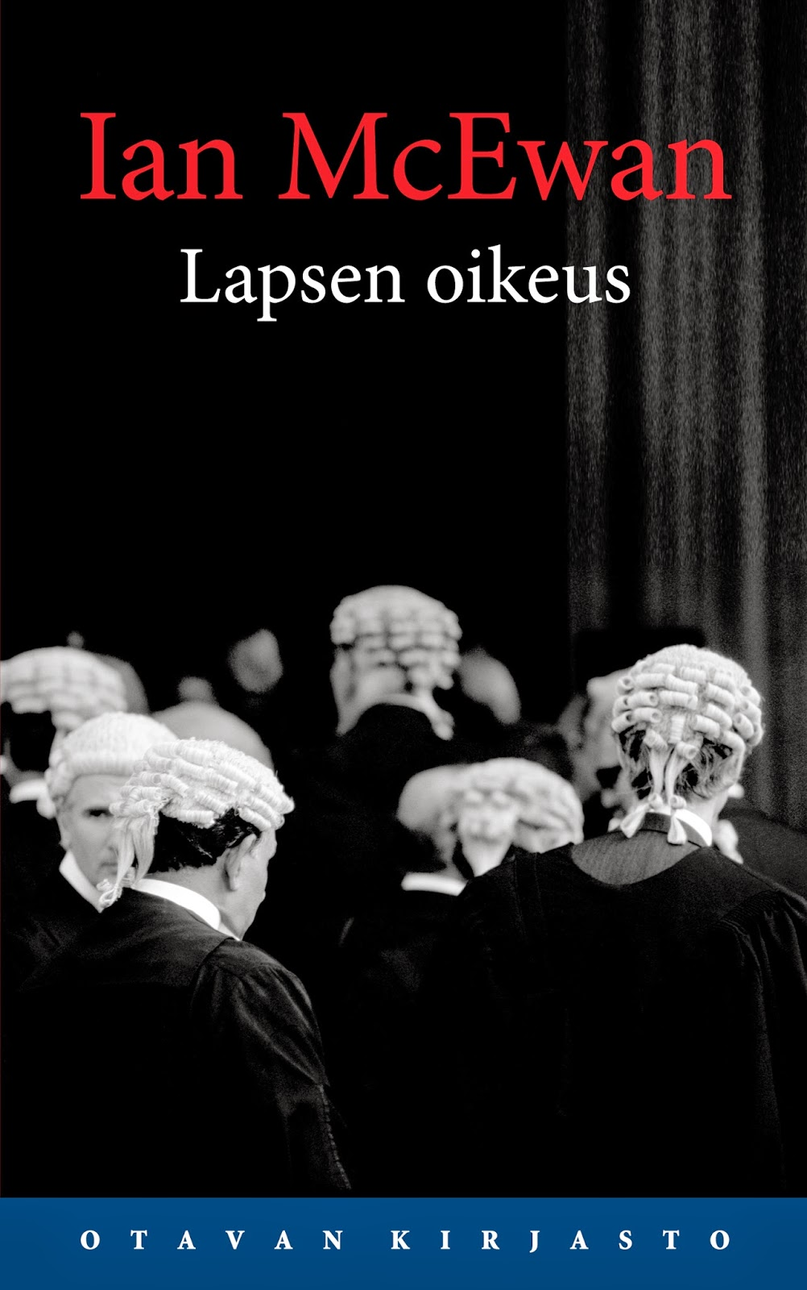

Slide 7
Kirja kannattaa lukea, koska se kertoo mielenkiintoisista oikeustapauksista, joihin liittyy lapsen oikeudet ja vaikeat eettiset kysymykset.

Slide 9
Krokotiilimeri on erinomainen kirja, joka kertoo realistisen ja todenmukaisen kuvan afgaanipojan matkasta Eurooppaan ja varmasti herättää sympatiaa jokaisessa.

Slide 11
Romaani oli mielenkiintoinen ja juoni hyvä, sillä siinä oli kohtia jotka jäivät mietityttämään.
Suosittelen tätä kaikille, jotka lukevat mielellään trillereitä ja pohtivat omia ratkaisuja aukkokohtiin.

Slide 12
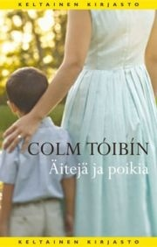

Slide 13
Suosittelen Calm Tóibín ”Äitejä ja poikia” novellikokoelmaa.
Kirjassa on oivia novelleja äitien ja poikien suhteista. Niitä on kuvattu äitien ja poikien näkökulmasta.
HUOM! Varaudu siihen ettei kaikki ole kukkia ja hattaraa!!!

Slide 15
Pidin kirjasta, sillä vaikka siinä oli paljon henkilöitä. Siitä sai paljon irti erilaisesta elämästä eri puolilla maailmaa, kunhan vain jaksoi keskittyä, sillä sitä tämä kirja vaatii.

Slide 17
Aluksi oli vähän ennakkoluuloja kirjasta, vähän epätavallinen valinta itselle, mutta teos oli tosi hyvä!
Helppolukuinen, vaikka aihe ja tarina olivat aika raskaita.
Voisin ajatella lukevani uudelleen.

Slide 18
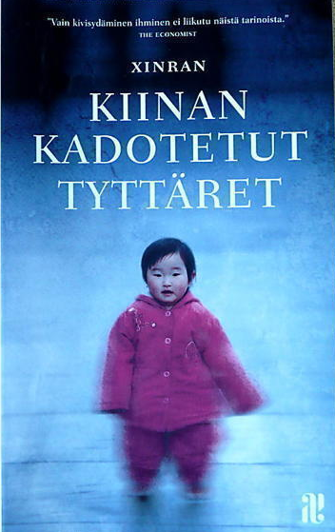

Slide 19
Kirja kertoo kiinalaisten äitien ja heidän tyttäriensä karuista ja traagisista kohtaloista.
Se on kuitenkin kaunis kuvaus äidinrakkaudesta.
Kirja on koukuttava ja helppolukuinen, ja varmasti silmiä avartava.

Slide 21
Teos oli todella mielenkiintoinen varsinkin, jos on kiinnostunut sosiaali- ja terveysalasta. Kirjan lukeminen on varmasti silmiä avaava kokemus.

Slide 23
Kirja on dystopiaromaani, jossa on paljon uskonnollisia aiheita. Se ei saata aueta, ellei ole tietoa uskonnollisista asioista.
Vaikka kirjassa on viitataan uskontoon, ei se kuitenkaan ole kovinkaan uskonnollinen sisällöltään vaan keskittyy enemmän sen yhteiskuntaan ja henkilöhahmoihin.

Slide 25
Positiivinen pelastustarina syöpään sairastuneesta kuusikymppisestä miehestä, joka löytää elämänilonsa lähentyessään perheensä kanssa.
Kirjassa on aika paljon henkilöitä, mutta kun kirjaa lukee aina reilun pätkän kerrallaan kaikki selkenee kirjan henkilöistä heidän välisiin suhteisiinsa.
Suosittelen!

Slide 26
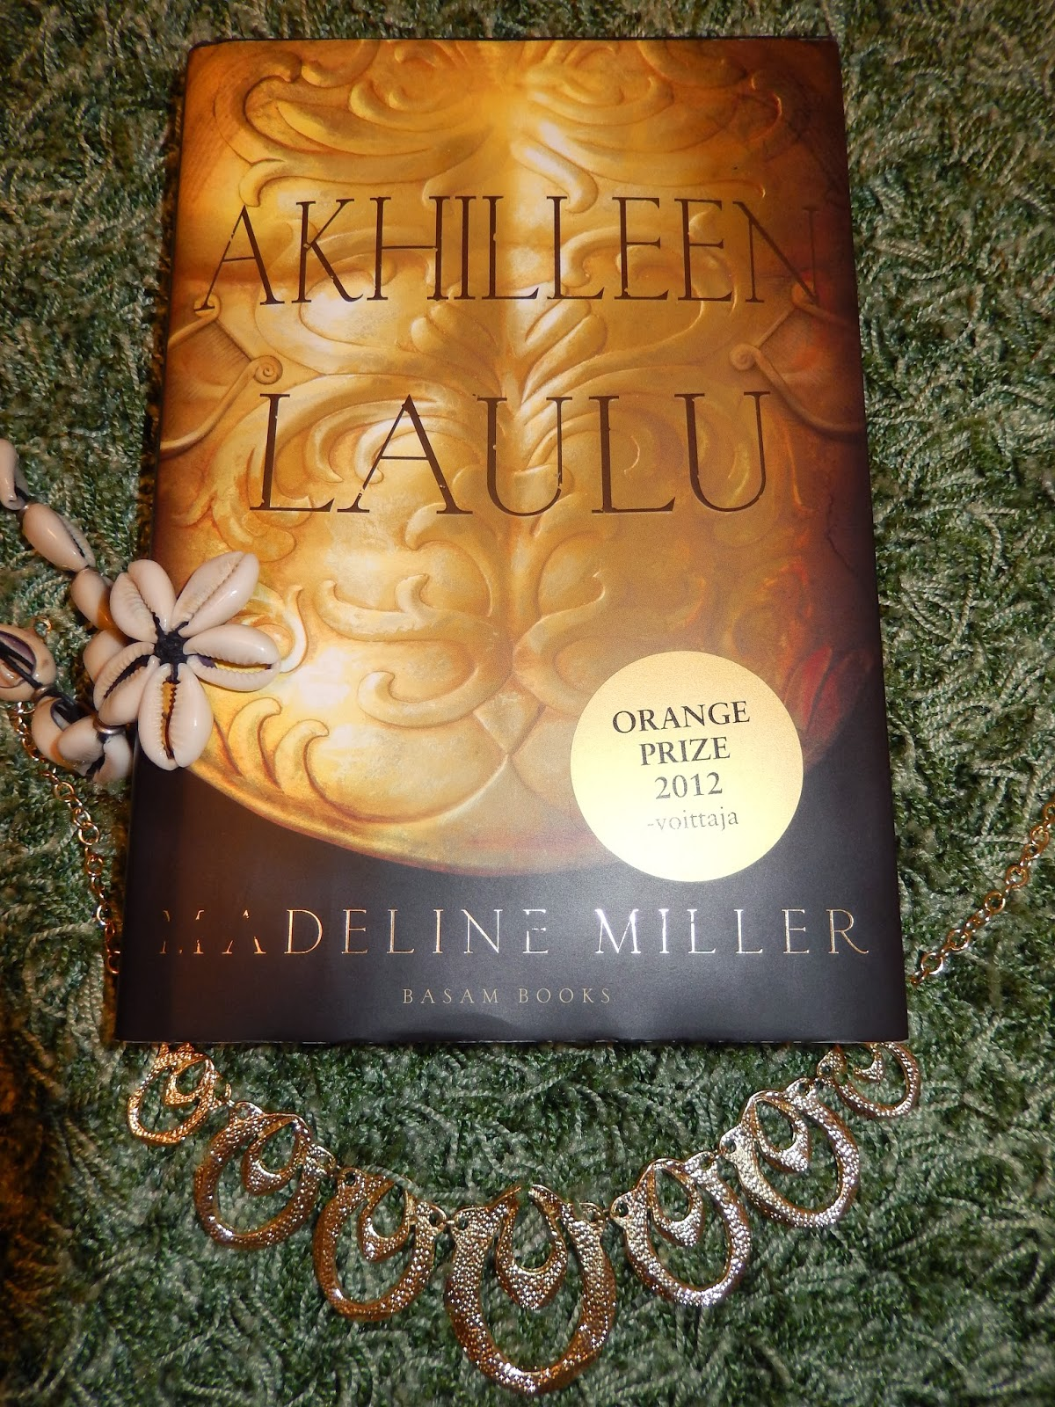

Slide 27
Akhilleen laulu kertoo kahdesta pojasta joiden ystävyys kehittyy syväksi rakkaudeksi. Perustuu kreikkalaiseen mytologiaan hahmoja ja tapahtumia myöten. Sijoittuu Troijan sodan aikoihin. Partokles on karkotettu prinssi, joka ei tavannut kenenkään odotuksia. Akhilleus on jumalattaren poika, jolle ennustettu suurta kunniaa.
Tarina on traaginen, mutta kaunis ja tunteita herättelevä.
Suosittelen!

Slide 28
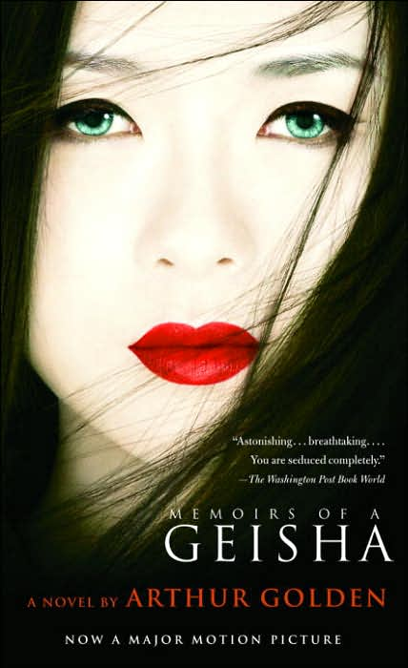

Slide 29
Suosittelen Arthur Goldenin Geishan muistelmia, koska kirja on valtavan kaunis.
Sen kuvaama ympäristö ja tapahtumat ovat yksityiskohtaisesti kuvailtuja. Kirjaan voi uppoutua kuin itse eläisi tapahtumat siinä ajassa.
Juoni on monipuolinen ja kiinnostava. Päähenkilö on samaistuttava ja käyttää kaunista kieltä.
Kirja oli upea lukukokemus.

Slide 30
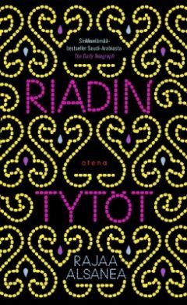

Slide 31
Suosittelen kirjaa niille, jotka ovat kiinnostuneet naisen asemasta eri maissa/kulttuureissa.
Jos täysin erilainen kulttuuri kiinnostaa on tämä hyvä kirja saada tietoa Lähi-idän kulttuurista. Riadin tytöt on ikään kuin Lähi-idän oma ’’sinkkuelämää’’.

Slide 32
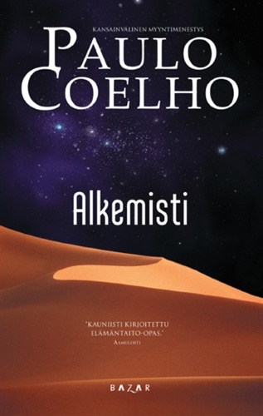

Slide 33
Kirja on hyvin erilainen verrattuna muihin kirjoihin joita olen lukenut.
Se on melko mielenkiintoinen sen vuoksi, että kirjassa pohditaan elämää ja erilaisten tapahtumien merkitystä.

Slide 34
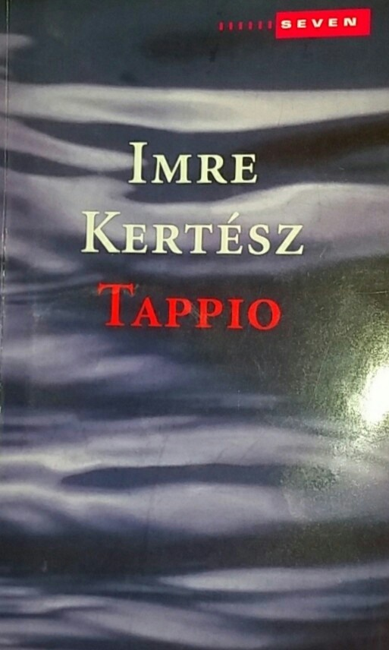

Slide 35
Suosittelen kirjaa pitkäjänteisille lukijoille, sillä se on pakko lukea tarkasti ymmärtääkseen, mitä tapahtuu.
Imre Kertészillä on myös hyviä muita romaaneja.

Slide 37
Kirja oli pitkä mutta jännittävä ja hyvä kuvaus nyky-Italiasta. Tapahtumat olivat melko raakoja, enkä suosittele kirjaa herkimmille ihmisille.
Jos naapuritehtaan räksyttävän koiran ampuminen ei haittaa, kirja on todella mielenkiintoinen.

Slide 38
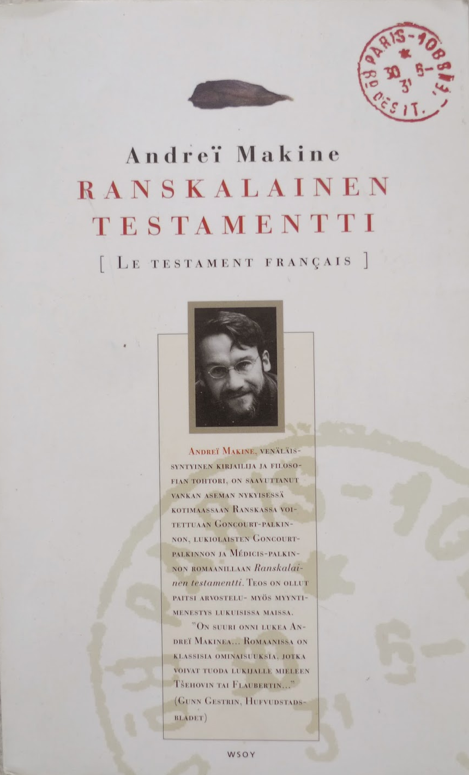

Slide 39
Runollisesti, Tunteellisesti ja Taiteellisesti kirjoitettu kirja.
Ei saa pohtimaan keskeisiä teemoja, mutta saa syvällisen lukukokemuksen aikaan.
Suosittelen romantiikan, kaunokirjallisuudesta, runoudesta, historiasta ja eri kulttuureista kiinnostuneille.

Slide 41
Aluksi tylsä, mutta kirjan keskivaiheilla alkaa tapahtua.
Todella kiinnostava ja mielenkiintoinen toiseen maailmansotaan perustuva romaani kirjailijan omiin kokemuksiin perustuva.
Jos pitää sota-aiheisista kirjoista kannattaa lukea.

Slide 43
Kirja, johon pystyi sisäistymään hyvin.
Mukava lukea, koska se sisältää 11 novellia, joista muodostuu kokonaisuudessaan tarina.

Slide 44
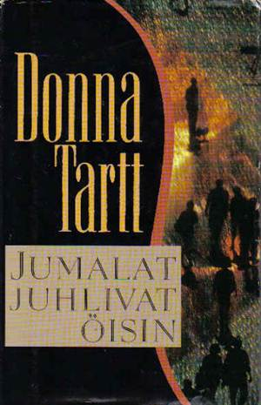

Slide 45
Vaikuttava ja pelottavan manipuloiva kirja.
Mystisyyttä ja kivoja viittauksia antiikin aikaan.
Loistava lukukokemus

